Slide 1
The new England journal of medicine
Case Records of the Massachusetts General Hospital
Case 20-2017: A 48-Year-Old Man with Weight Loss, Confusion, Skin Lesions, and Pancytopenia
Shibani S. Mukerji, M.D., Ph.D., R. Gilberto Gonzalez, M.D., Ph.D., Rajesh T. Gandhi, M.D., and Stefan Kraft, M.D.

Slide 2
ΑΙΤΙΑ ΕΙΣΟΔΟΥ-ΠΑΡΟΥΣΑ ΝΟΣΟΣ
Άνδρας 48 ετών προσκομίζεται από τους οικείους λόγω αναφερόμενης σύγχυσης.
Την εβδομάδα πριν την εμφάνιση στα ΤΕΠ ο ασθενής ταξίδεψε στο Μεξικό. Αρχικά δεν παρουσίασε κάποια αλλαγή στη συμπεριφορά του, όμως 4 μέρες μετά σε τηλεφωνική επικοινωνία διαπιστώθηκε εύκολη διάσπαση προσοχής και ιδιαίτερα εφορική διάθεση.
Για τις επόμενες 72 ώρες δεν μπορούσαν να επικοινωνήσουν μαζί του και όταν τελικά επικοινώνησαν ακουγόταν ιδιαίτερα αναστατωμένος και αρνούνταν να επιστρέψει πίσω.
Όταν τον βρήκε η μητέρα του ήταν ανήσυχος, αποπροσανατολισμένος, ατημέλητος με παραληρητικές ιδέες, είχε χάσει τα προσωπικά του αντικείμενα και είχε καταναλώσει αλκοόλ.

Slide 3


Slide 4
ΔΙΑΦΟΡΙΚΗ ΔΙΑΓΝΩΣΗ
Οργανικές παθήσεις ΚΝΣ όπως: ΑΕΕ, Λοιμώξεις (μηνιγγίτιδα, εγκεφαλίτιδα αποστήματα, πολυεστιακή λευκοεγκεφαλοπάθεια) Αγγειίτιδες(ΣΕΛ), Νεοπλάσματα (μεταστάσεις, λέμφωμα κ.α.) ΚΕΚ
Λοιμώξεις-Σήψη
Μεταβολικές διαταραχές όπως: υποξία, υπερκαπνία, υπονατριαιμία, υπερασβεστιαιμία, υπό/υπεργλυκαιμία, ηπατική ανεπάρκεια, νεφρική ανεπάρκεια
Ενδοκρινικές διαταραχές (υποθυρεοειδισμός, θυρεοτοξική κρίση, οξεία φλοιοεπινεφριδιακή ανεπάρκεια)
Αιματολογικές διαταραχές (βαριά αναιμία, σύνδρομο υπεργλοιότητας)
Ψυχιατρικές διαταραχές (σχιζοφρένεια, μανία, βαριά κατάθλιψη)
Άλλα (Φάρμακα, αλκοόλ, εξαρτησιογόνες ουσίες, θερμοπληξία, παρανεοπλασματική εκδήλωση)

Slide 5
ΑΤΟΜΙΚΟ ΙΣΤΟΡΙΚΟ
48 ετών
Δικηγόρος
Κάτοικος Η.Π.Α
Συχνά ταξίδια στο Μεξικό
Ανύπαντρος, ομοφυλόφιλος (περιστασιακές και χωρίς προφύλαξη επαφές)
Κάπνισμα (-), αλκοόλ μέτρια κατανάλωση, παράνομες εξαρτησιογόνες ουσίες (-) διακοπή προστιθέμενης ζάχαρης από τη δίαιτα
Αλλεργία στην πενικιλίνη
Φ.Α: μελατονίνη
Απώλεια ΣΒ το τελευταίο έτος
Κρυοθεραπεία για πολλαπλά δερματικά καρκινώματα
Ορθοσιγμοειδοσκόπηση προ 12 ετών για αφαίρεση ξένου σώματος
Οικογενειακό ιστορικό (-) για Ν/Κ, Ψ/Χ διαταραχές ή κακοήθεια

Slide 6
ΑΝΤΙΚΕΙΜΕΝΙΚΗ ΕΞΕΤΑΣΗ
Απύρετος, ΑΠ: 120/62mmHg, 71bpm, spO2:99% και 16 αναπνοές/λεπτό
Όψη-θρέψη: ανήσυχος, αρκετά λεπτός
Α/Ψ: φυσιολογικό
S1,S2 ρυθμικοί ευκρινείς, χωρίς ακουστά φυσήματα
Κοιλία: ΜΕΑ, εντερικοί ήχοι (+), χωρίς οργανομεγαλία
Σφύξεις: ομότιμα ψηλαφητές σε άνω και κάτω άκρα
Ψηλαφητός βουβωνικός λεμφαδένας ΑΡ

Slide 7
ΕΠΙΣΚΟΠΗΣΗ ΔΕΡΜΑΤΟΣ
Σκληρές βλατίδες στο πρόσωπο
Ερυθρό-ιώδης βλατίδα 0,5 εκ στο ΑΡ γόνατο και ερυθρό-ιώδης κηλίδα 1,5 εκ που δεν αποχρωματιζόταν στην έσω επιφάνεια του ΑΡ άκρου ποδός
Ιώδεις κηλίδες στην σκληρή και μαλακή υπερώα
Πολλαπλές ερυθρές ουλές σε όλο το σώμα εκ των οποίων η μια (στο στέρνο 3 εκ) εμφάνιζε κεντρική αιμορραγία και πυορροούσα επιφάνεια και μια (στην ΑΡ πλάγια κοιλιακή χώρα) λεπιδώδη επιφάνεια
Εξάνθημα τριχωτού με αποφολίδωση

Slide 8
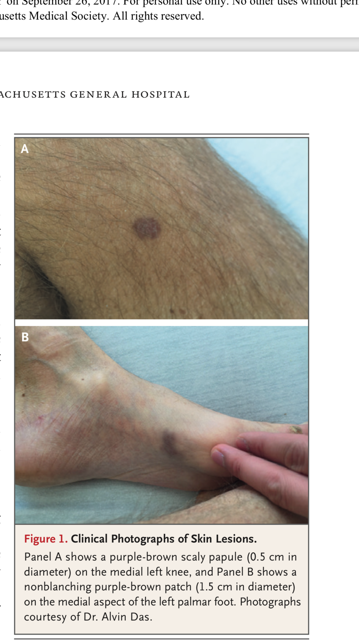

Slide 9
ΝΕΥΡΟΛΟΓΙΚΗ ΕΞΕΤΑΣΗ
Προσανατολισμένος σε χώρο, πρόσωπα και εαυτό όχι όμως χρόνο
Ανοσογνωσία – ψευδομνήμη -μυθοπλασία όσον αφορά την κατάστασή του
Αφασία Broca και επαναλαμβανόμενος λόγος χωρίς δυσαρθρία μπορούσε να κατονομάσει αντικείμενα και να επαναλάβει απλές λέξεις
Εκτέλεση απλών εντολών, όχι όμως εντολές 2-3 σταδίων, δυσκολία στους υπολογισμούς, και στην απόδοση νοήματος λέξεων-προτάσεων
Βλεφαρόπτωση ΑΡ που μάλλον προϋπήρχε και διαλείπουσα σύσπαση μυών στο ΔΕ ‘ήμισυ του προσώπου
Πρηνισμός στο ΔΕ άνω και κάτω άκρο, φυσιολογική δοκιμασία δείκτη- ρινός
Κατά φύσιν αισθητικότητα και αντανακλαστικά
Κατά φύσιν στάση, βάδιση αργή, αδυναμία να βαδίσει σε πτέρνες/μύτες, Romberg (-)
(-) Kerning, Brudzinski, αυχενική δυσκαμψία

Slide 10
ΕΡΓΑΣΤΗΡΙΑΚΟΣ ΕΛΕΓΧΟΣ
Αναιμία (Hct: 27.7, Hb: 9.7)
Λευκοπενία (WBC: 3130, Π: 60.4%, Λ: 28.4%, Μ:8.3%, Η:1.6%, Β:0.3%)
Θρομβοπενία (PLT’s: 132.000)
Υπεργαμμασφαιριναιμία : 5.4 gr/dl
K: 3,2 mmol/lit, Na: 132 mmol/lit
CO2: 23 mmol/lit
AST/ALT, TBIL/DBIL, ALP: κφ
URE/CRE: κφ
B12, Φ.ο: κφ
Ορμονολογικός έλεγχος: κφ
Γλυκόζη: 121mg/dl
ΓΕΟ: pH/E.B 6.0/1.014, WBC:10-20, RBC:3-5, Μικροοργανισμοί: +1, λευκοκυτταρική εστεράση: +1
Αρνητική τοξικολογική (αίμα-ούρα)

Slide 11


Slide 12
ΔΙΑΦΟΡΙΚΗ ΔΙΑΓΝΩΣΗ
Ενδοκρινικές διαταραχές (υποθυρεοειδισμός, θυρεοτοξική κρίση, οξεία φλοιοεπινεφριδιακή ανεπάρκεια)
Αιματολογικές διαταραχές (βαριά αναιμία, σύνδρομο υπεργλοιότητας
Ψυχιατρικές διαταραχές (σχιζοφρένεια, μανία, βαριά κατάθλιψη)
Άλλα (Φάρμακα, αλκοόλ, ναρκωτικές ουσίες, θερμοπληξία, παρανεοπλασματική εκδήλωση)
Οργανικές παθήσεις ΚΝΣ όπως: ΑΕΕ, Λοιμώξεις (μηνιγγίτιδα, εγκεφαλίτιδα αποστήματα, πολυεστιακή λευκοεγκεφαλοπάθεια) Αγγειίτιδες(ΣΕΛ), Νεοπλάσματα (μεταστάσεις, λέμφωμα κ.α.) ΚΕΚ
Λοιμώξεις-Σήψη
Μεταβολικές διαταραχές όπως: υποξία, υπερκαπνία, υπονατριαιμία, υπερασβεστιαιμία, υπό/υπεργλυκαιμία, ηπατική ανεπάρκεια, νεφρική ανεπάρκεια

Slide 13
Στάλθηκε εργαστηριακός έλεγχος για HSV,VZV, Toxoplasma, CMV, EBV, Cryptococcus, ΗΙV και JCV
Ζητήθηκε Αξονική τομογραφία

Slide 14
ΑΞΟΝΙΚΗ ΤΟΜΟΓΡΑΦΙΑ
Παθολογικές υπόπυκνες αλλοιώσεις της λευκής ουσίας στους μετωπιαίους λοβούς με επέκταση στο γόνυ του μεσολόβιου
Παθολογικές υπόπυκνες αλλοιώσεις πέριξ της οπίσθιας κοιλίας
Εξωκρανιακή αποτιτανωμένη αλλοίωση δ: 4εκ στον ΔΕ μετωπιαίο λοβό (μηνιγγίωμα)
Η Αξονική τομογραφία ανέδειξε:

Slide 15
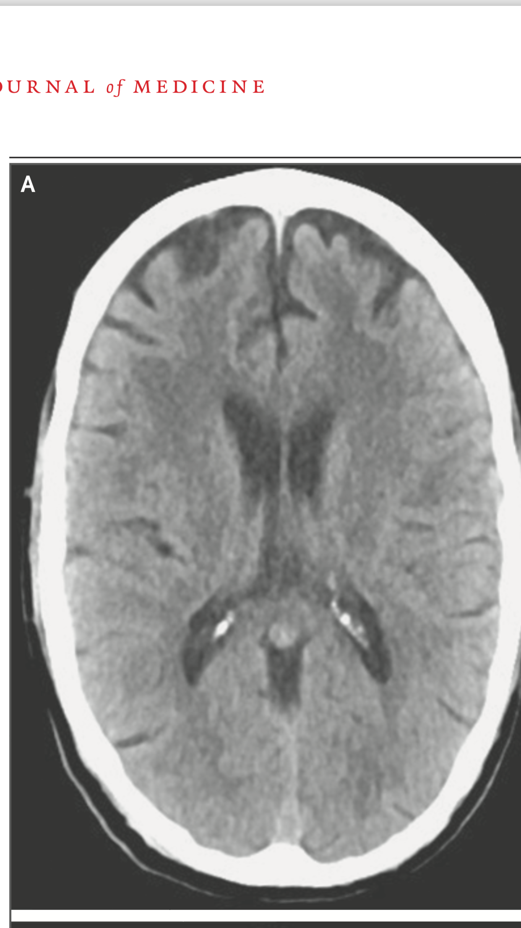
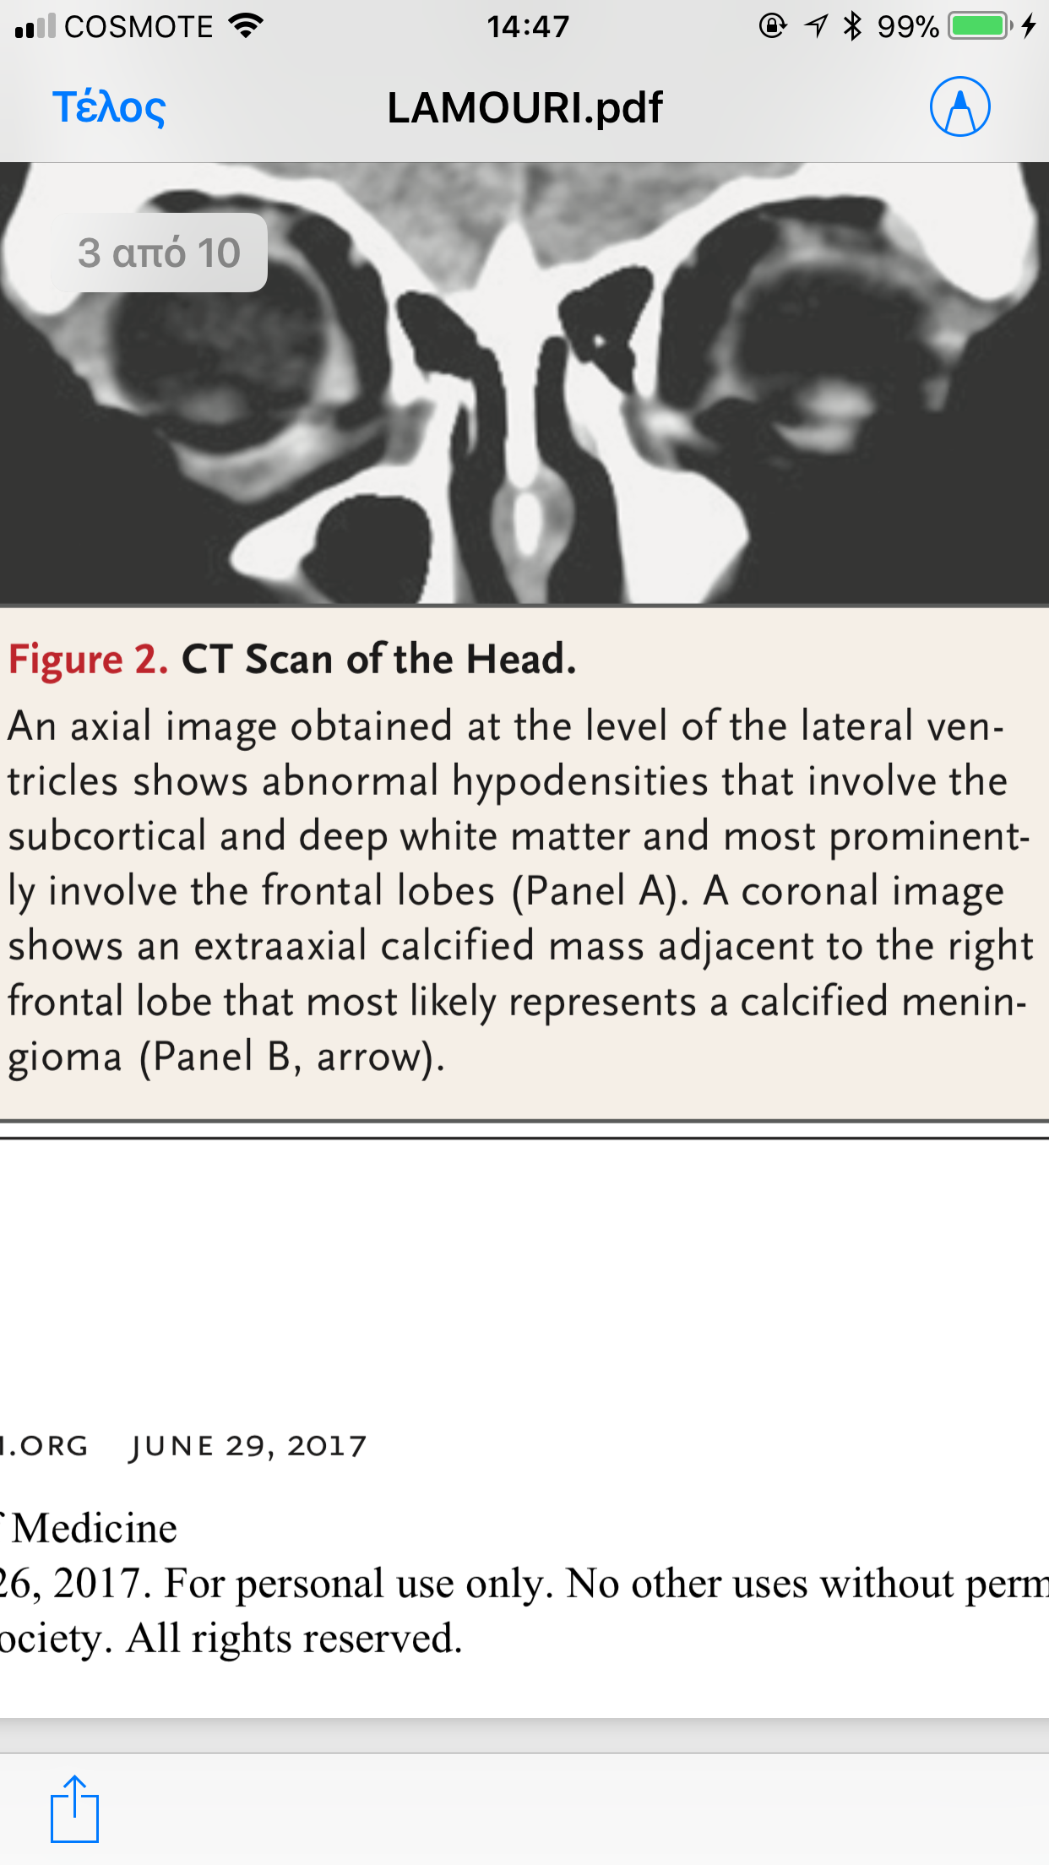
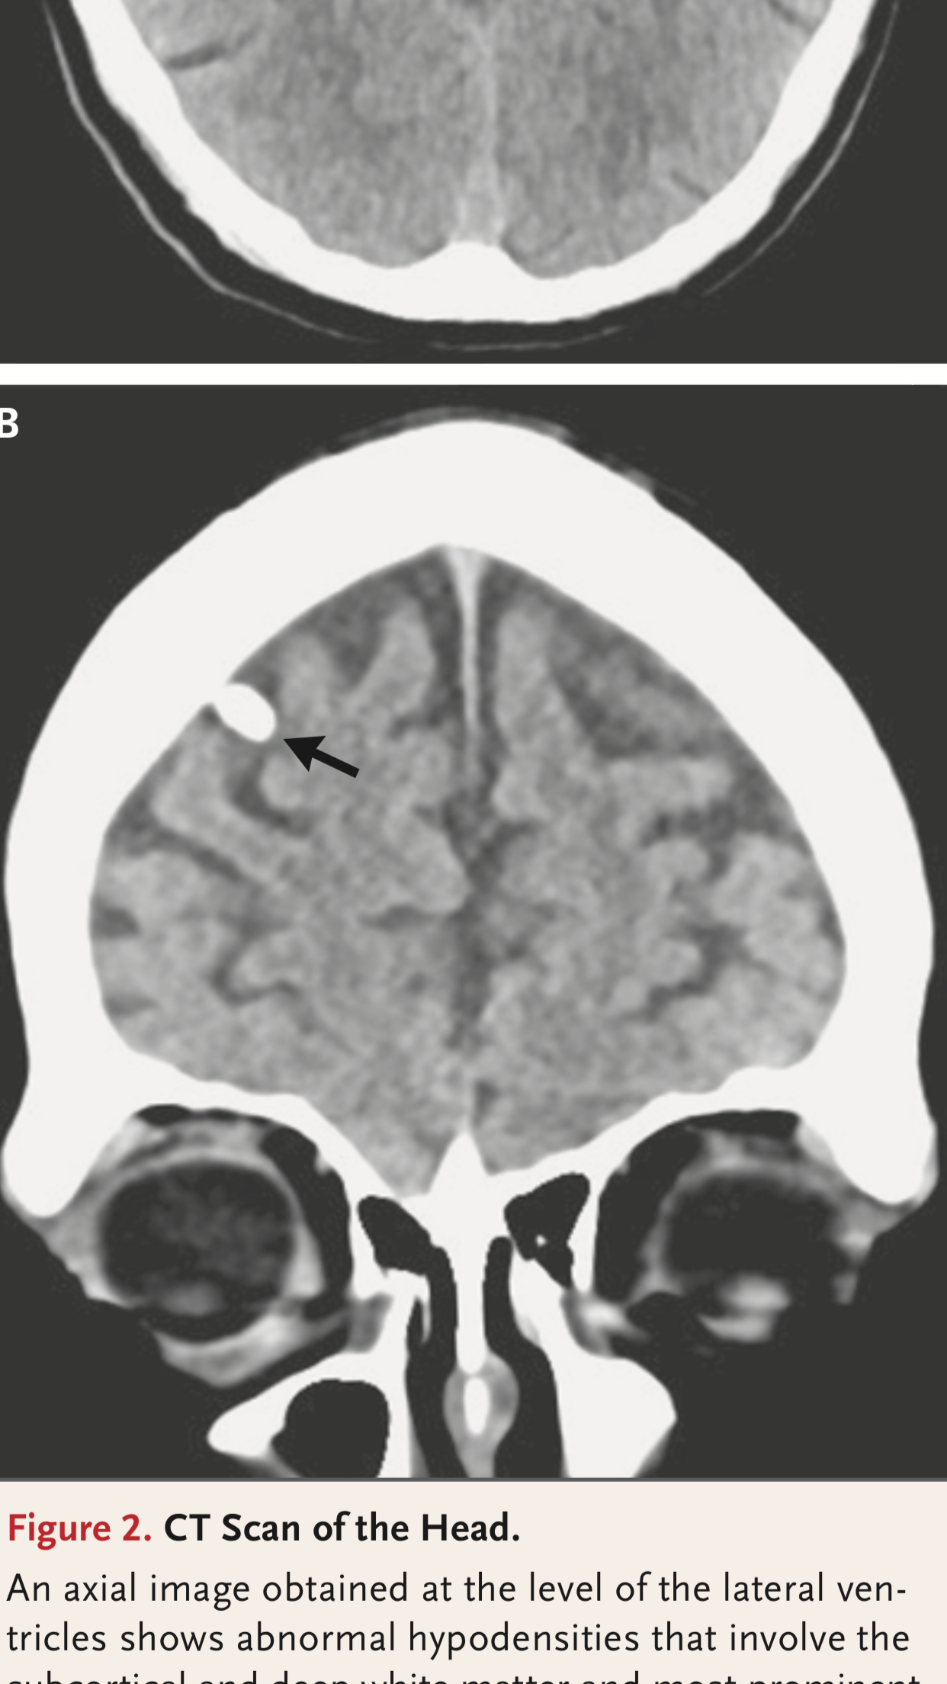
ΑΞΟΝΙΚΗ ΤΟΜΟΓΡΑΦΙΑ

Slide 16
TEST ΓΙΑ HIV θΕΤΙΚΟ
Το θετικό για HIV test η συστηματική συμπτωματολογία καθώς και οι δερματικές βλάβες(πιθανό Kaposi) υποδηλώνουν πως ο ασθενής έπασχε από AIDS
Βάση αυτών η διαφορική διάγνωση επικεντρώνεται στα εξής:
Εγκεφαλίτιδα από ευκαιριακές λοιμώξεις
Πολυεστιακή λευκοεγκεφαλοπάθεια
Εγκεφαλοπάθεια και εγκεφαλίτιδα από HIV
Λέμφωμα του ΚΝΣ
Μεταστατικό σάρκωμα Kaposi

Slide 17
ΕΓΚΕΦΑΛΙΤΙΔΑ ΑΠΟ ΕΥΚΑΙΡΙΑΚΕΣ ΛΟΙΜΩΞΕΙΣ
Toxoplasma ή βακτηριακό απόστημα: συνήθως εμφανίζονται με εστιακά νευρολογικά ελλείμματα, επιληπτικές κρίσεις αλλά δεν περιορίζονται στους πρόσθιους λοβούς.
HSV: σχετίζεται με αλλαγές στη συμπεριφορά και κρίσεις, υψηλού σήματος αλλοιώσεις στους κροταφικούς λοβούς σε Τ2 ακολουθία (ΜRΙ).
VZV: σχετίζεται με σύγχυση, αταξία, οπτικές διαταραχές, ημιπάρεση, κινητικές διαταραχές και πολυεστιακές νεκρωτικές αλλοιώσεις της λευκής ουσίας σε ΜRΙ.
CMV: συχνά σε ασθενής με HIV κυρίως όταν τα CD4 είναι <40 cml, εξελίσσεται σταδιακά, μοιάζει με την λευκοεγκεφαλοπάθεια από ΗΙV, μικρός αριθμός ασθενών εμφανίζει ελλείμματα από προσβολή των κρανιακών νεύρων

Slide 18
ΠΟΛΥΕΣΤΙΑΚΗ ΛΕΥΚΟΕΓΚΕΦΑΛΟΠΑΘΕΙΑ
(progressive multifocal leukoencephalopathy-PML)
Απομυελινωτική νόσος του ΚΝΣ που σχετίζεται με τον ιό JC (human polyomavirus JC) σε ανοσοανεπαρκείς.
Σταδιακή έναρξη και εξέλιξη συμπτωμάτων που οδηγεί σε ημιπάρεση, κινητικά ελλείμματα, αφασία και επιληπτικές κρίσεις(18%).
Οι αλλοιώσεις τυπικά ανευρίσκονται διάχυτα στη λευκή ουσία (υποφλοιιδικά) είναι σαφώς περιγεγραμμένες και μπορεί να επεκτείνονται στο μεσολόβιο, δεν προκαλούν πιεστικά φαινόμενα ούτε παρεκτοπίζουν τις υποκείμενες δομές(mass effect).
Η διάγνωση απαιτεί συμβατά απεικονιστικά ευρήματα και ανεύρεση του ιού με PCR στο ΕΝΥ.

Slide 19
ΕΓΚΕΦΑΛΟΠΑΘΕΙΑ ΚΑΙ ΕΓΚΕΦΑΛΙΤΙΔΑ ΑΠΟ HIV
Προκαλείται από είσοδο του ιού στο ΕΝΥ και σε ασθενείς που δεν έχουν λάβει αντι-ιική θεραπεία εμφανίζεται κεραυνοβόλα και προκαλεί ανοϊκές διαταραχές, ψυχοκινητική υστέρηση και επιληπτικές κρίσεις
Η εγκεφαλίτιδα από HIV χαρακτηρίζεται από πολυμορφοπύρηνα γιγαντοκύτταρα, διάχυτη μικρογλοίωση και νευρογλοιακή ουλοποίηση
Και στις δύο παθήσεις στην Τ2 ακολουθία παρατηρούνται υψηλού σήματος αλλοιώσεις στη λευκή και ορισμένες φορές και στην φαιά ουσία με προσβολή των βασικών γαγγλίων.
Στην ΟΝΠ παρατηρείται μικρή αύξηση των λευκών αιμοσφαιρίων με υπεροχή των λεμφοκυττάρων καθώς και αύξηση της πρωτεΐνης
Σε προχωρημένα στάδια παρατηρείται φλοιϊκή ατροφία

Slide 20
ΚΑΚΟΗΘΕΙΕΣ ΤΟΥ ΚΝΣ
Λέμφωμα ΚΝΣ: αυξημένη επίπτωση την 4^{η} δεκαετία ζωής, σχετίζεται με EBV λοίμωξη σε ανοσοανεπαρκείς, συχνή εντόπιση στους μετωπιαίους λοβούς
Σάρκωμα Kaposi με δευτεροπαθείς εντοπίσεις: κυρίως σε ασθενείς με CD4 < 200 cml
Παρουσιάζουν νευρολογικά ελλείμματα όπως διαταραχές αισθητικότητας, κινητικότητας, οπτικές
Σε Τ2 ακολουθία τυπικά εμφανίζονται υψηλού σήματος αλλοιώσεις με ενίσχυση της επίτασης του σήματος, περιορισμό της διάχυσης και mass effect.

Slide 21
Κατά την παραμονή του στα ΤΕΠ ο ασθενής παρουσίασε επεισόδιο αφασίας το οποίο διήρκησε 2 λεπτά.
Θερμομετρήθηκε εκ νέου και βρέθηκε εμπύρετος με θ: 38.2 C
Έναρξη αντιβιοτικής αγωγής με ενδοφλέβια Κεφτριαξόνη, Βανκομυκίνη και Ακυκλοβίρη
Χορηγήθηκε Λεβετιρακετάμη
Λήψη βιοψιών από δερματικές βλάβες
Περαιτέρω απεικονιστικός έλεγχος με μαγνητική τομογραφία

Slide 22
ΜΑΓΝΗΤΙΚΗ ΤΟΜΟΓΡΑΦΙΑ
Στην Τ2 ακολουθία παθολογική αλλοίωση υψηλού σήματος μετωποβρεγματικά άμφω (ελαφρώς πιο εμφανής ΔΕ) με επέκταση στο μεσολόβιο
Δεν παρουσιάστηκαν πιεστικά φαινόμενα ή παρεκτόπιση των δομών
Εξωφυτική αλλοίωση με αποτιτάνωση χαμηλού σήματος (όπως στη CT)
Η Τ1 ακολουθία δεν ανέδειξε αλλοιώσεις με παθολογική ενίσχυση σήματος στις οπίσθιες κοιλίες
Η μαγνητική τομογραφία ανέδειξε

Slide 23
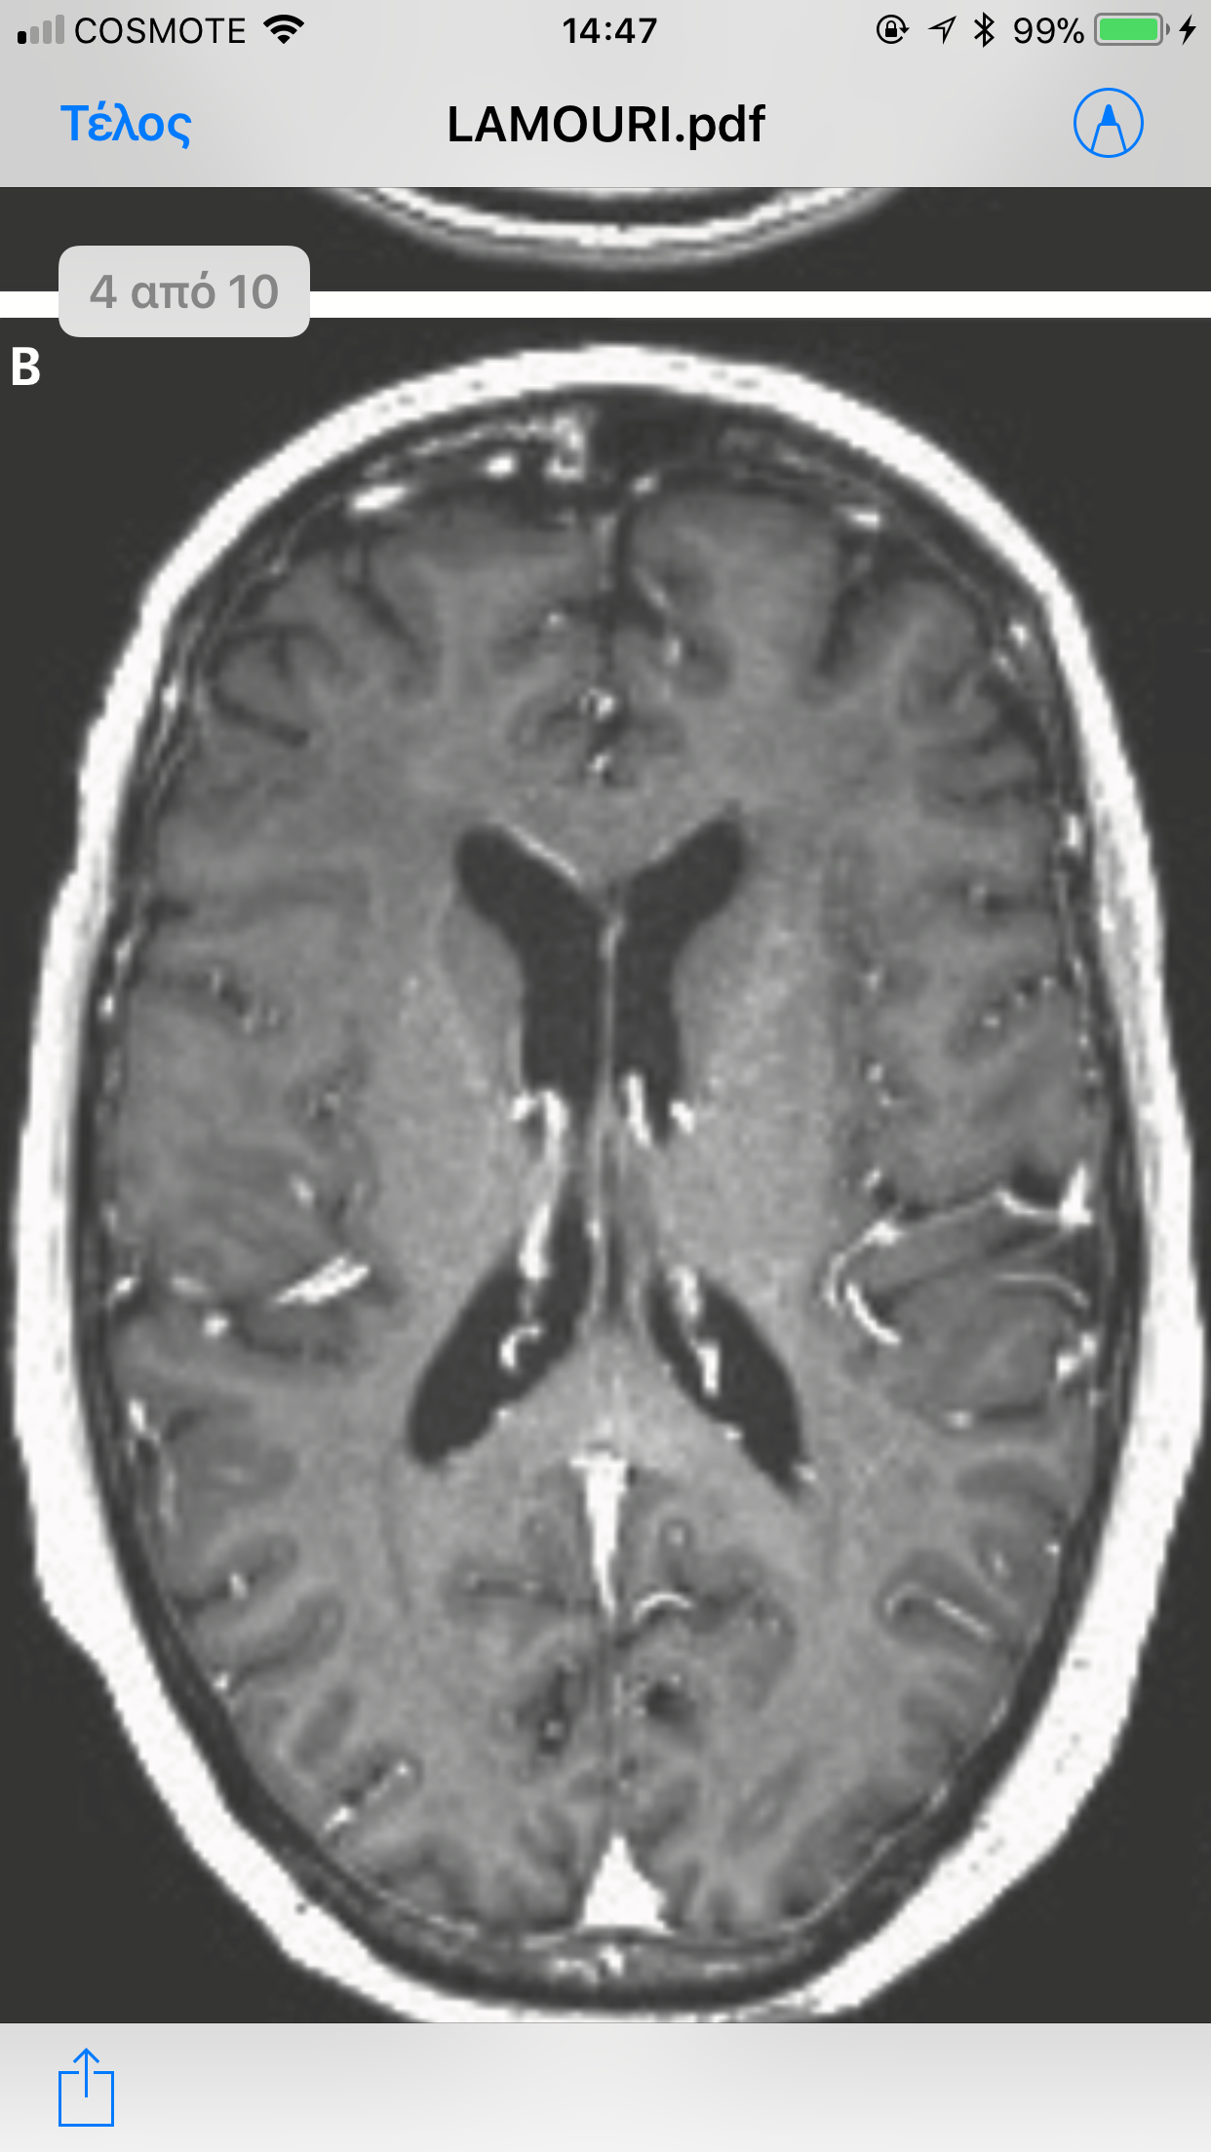
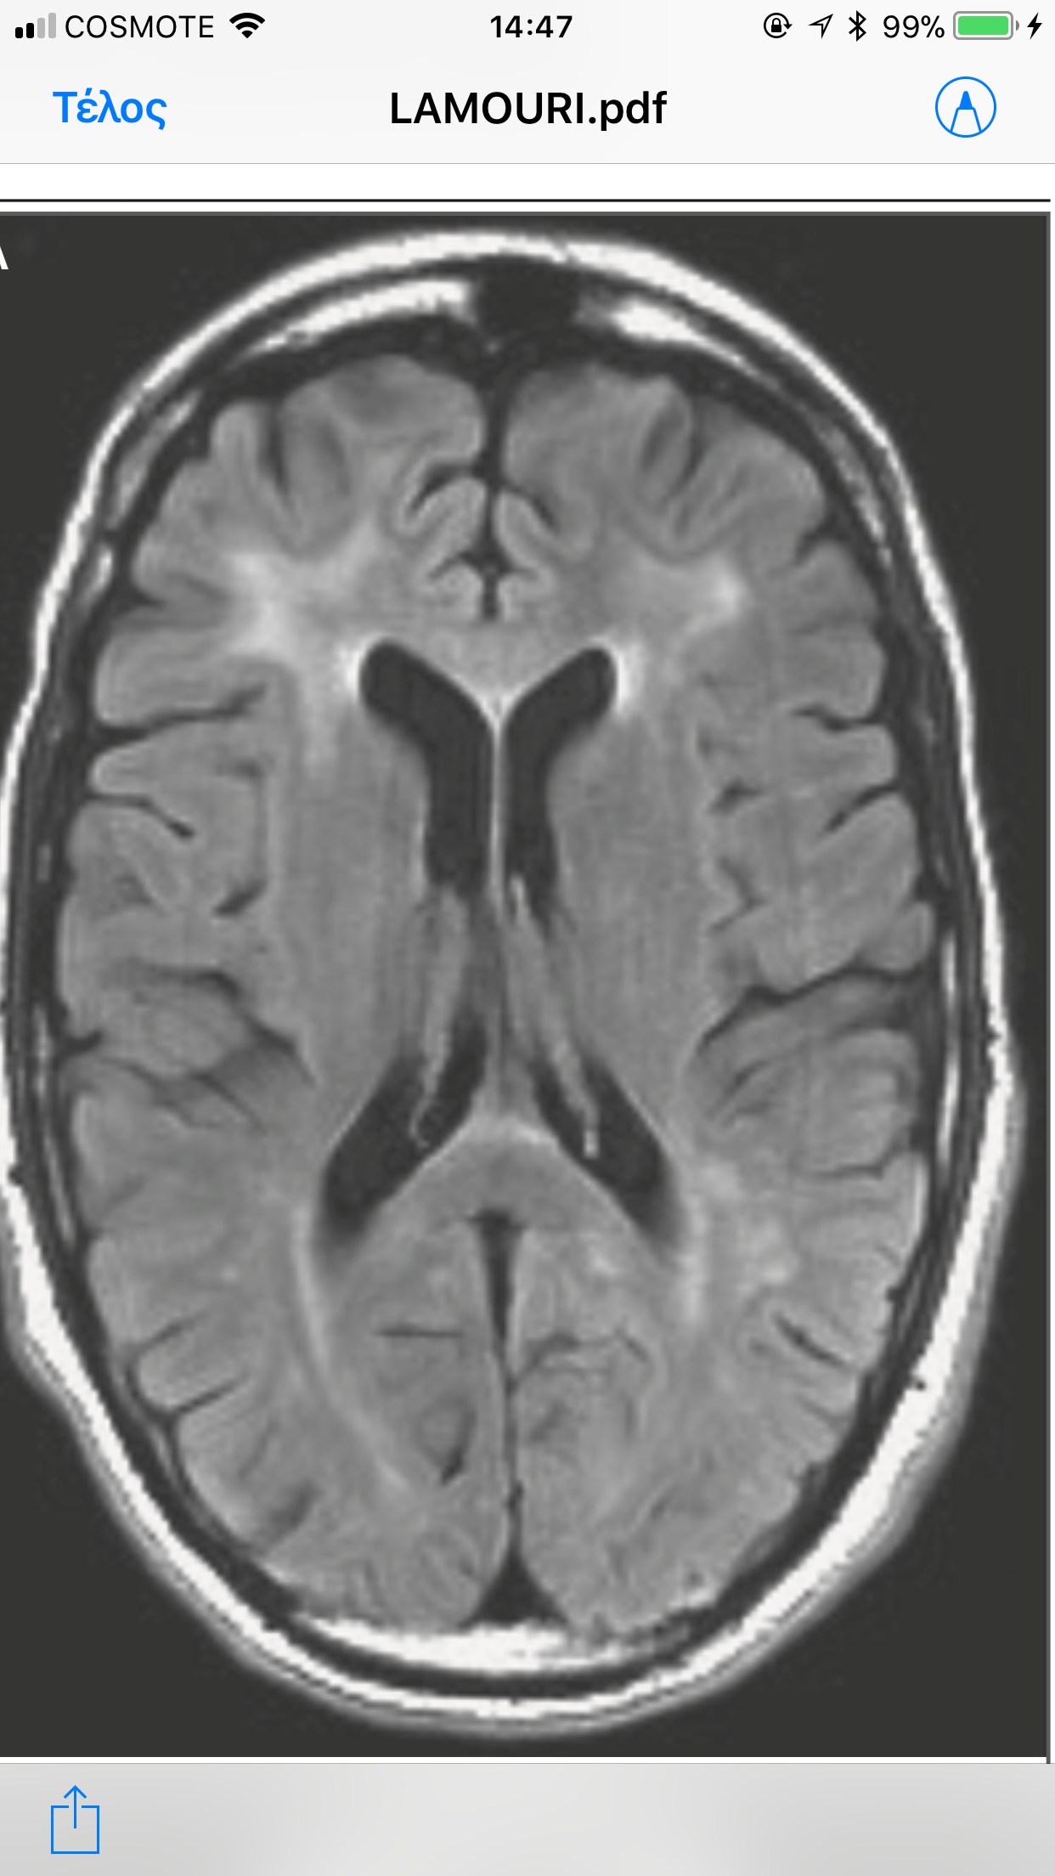
ΜΑΓΝΗΤΙΚΗ ΤΟΜΟΓΡΑΦΙΑ Τ1 & Τ2 ΑΚΟΛΟΥΘΙΑ

Slide 24
Νέο επεισόδιο αφασίας 2 λεπτών με καθήλωση βλέμματος, σπασμούς και μετεκριτική σύγχυση
Πραγματοποιήθηκε ΟΝΠ με τα εξής ευρήματα από το ΕΝΥ:
Όψη ΕΝΥ: Διαυγής
Ρ διάνοιξης: 90 mm H2O ,
Γλυκόζη: 53mg/dl (φ.τ: 50-75mg/dl)
Πρωτεΐνη: 97mg/dl (φ.τ:5-55mg/dl)
WBC: 7/μL (Λ:80%, Μ:20%)
RBC: 4/μL
Χρώση κατά Gram: μικροοργανισμοί (-) αρκετά μονοπύρηνα, σπάνια πολυμορφοπύρηνα

Slide 25
ΣΥΓΚΕΝΤΡΩΣΗ ΑΠΟΤΕΛΕΣΜΑΤΩΝ
Αρνητικά test για: CMV, EBV, HSV, VZV, TOXOPLASMA, TB, Cryptococcus, syphilis, JCV
Western blot (+) HIV
HIV-RNA 426.000 copies/ml στο πλάσμα και 238.000 copies/ml στο ΕΝΥ
CD4: 64 κύτταρα/mm3
Οι βιοψίες από τις δερματικές αλλοιώσεις ανέδειξαν:
Οζώδες βασικοκυτταρικό καρκίνωμα (βλάβη απ΄το στέρνο)
Σάρκωμα Kaposi (βλάβες απ΄το πόδι) (+) herpes virus 8

Slide 26
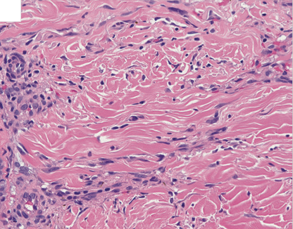
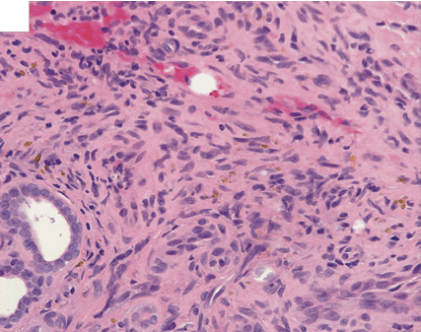
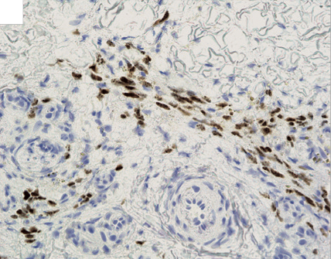
ΒΙΟΨΙΕΣ ΔΕΡΜΑΤΟΣ
Hematoxylin and eosin staining of the knee-biopsy specimen (Panel A) shows dermal fibrosis, chronic inflammation, and subtle spindle-cell proliferation.
the spindle cells show cytologic atypia with enlarged hyperchromatic nuclei (arrows). At higher magnification, hemorrhage (black arrow), hemosiderin deposition (arrowheads), and ill- defined slit like vessels (white arrow) are seen.
An immunohistochemical stain of the foot-biopsy specimen for human herpesvirus 8 (Panel E) shows nuclear staining, a finding that confirms the diagnosis of Kaposi’s sarcoma

Slide 27
ΔΙΑΓΝΩΣΗ
ΣΥΝΔΡΟΜΟ ΕΠΙΚΤΗΤΗΣ ΑΝΟΣΟΛΟΓΙΚΗΣ ΑΝΕΠΑΡΚΕΙΑΣ ΜΕ ΣΑΡΚΩΜΑ KAPOSI ΚΑΙ HIV ΕΓΚΕΦΑΛΟΠΑΘΕΙΑ

Slide 28
ΠΟΡΕΙΑ ΝΟΣΟΥ
Έγινε εισαγωγή του ασθενούς στην κλινική και έναρξη αντιρετροΪκής αγωγής με τριπλό σχήμα (ντολουντεγκραβίρη – τενοφοβίρη – εμτρισιταβίνη) με καλή διεισδυτικότητα στο ΕΝΥ και χορήγηση μία φορά την μέρα.
Κατά τη διάρκεια της νοσηλείας ο ασθενής παρουσίαζε επιθετική συμπεριφορά, άρνηση της κατάστασης της υγείας του και άρνηση της θεραπείας.
Προσπάθησε πολλές φορές να φύγει από την κλινική και 6 εβδομάδες μετά μεταφέρθηκε σε κέντρο υψηλής προστασίας όπου παρατηρήθηκε βελτίωση και ο ασθενής εξήλθε

Slide 29
Στο follow up επισημάνθηκε από την οικογένεια η μη συμμόρφωση στην αγωγή και έγινε σύσταση για νέα εισαγωγή την οποία αρνήθηκε.
Ένα μήνα αργότερα σε νέα μαγνητική εγκεφάλου φάνηκε επιδείνωση της νόσου . Ο ασθενής αρνήθηκε και πάλι την εισαγωγή στο νοσοκομείο και διέκοψε την παρακολούθηση.

Slide 30

ΛΙΓΑ ΛΟΓΙΑ ΓΙΑ ΤΟ HIV
Ο HIV (Ιός Ανοσοανεπάρκειας του Ανθρώπου) είναι ο ιός που δρα καταστρέφοντας κύτταρα του ανοσοποιητικού συστήματος, τα CD4+ T λεμφοκύτταρα και στο τελευταίο στάδιο οδηγούν το Σύνδρομο της Επίκτητης Ανοσολογικής Ανεπάρκειας (AIDS).
Στο στάδιο αυτό το ανοσοποιητικό σύστημα έχει αποδυναμωθεί σε τέτοιο βαθμό, ώστε το HIV οροθετικό άτομο είναι επιρρεπές σε διάφορα νοσήματα και συγκεκριμένους τύπους καρκίνου.
Η πρώιμη διάγνωση και η έγκαιρη έναρξη θεραπείας επιβραδύνει σημαντικά την εξέλιξη της νόσου αυξάνει την επιβίωση και την ποιότητα ζωής.

Slide 31
ΤΡΟΠΟΙ ΜΕΤΑΔΟΣΗΣ
Ο ιός μπορεί να μεταδοθεί:
μέσω της ελεύθερης σεξουαλικής επαφής (πρωκτική, κολπική, στοματική) με οροθετικό άτομο
μέσω της κοινής χρήσης αιχμηρών αντικειμένων (ξυραφάκια, βελόνες, σύριγγες) με HIV οροθετικό άτομο
από μία HIV οροθετική μητέρα στο νεογνό κατά τη διάρκεια της κύησης, του τοκετού και του θηλασμού.
με τη μετάγγιση μολυσμένου αίματος.
Ο ιός ΔΕΝ μεταδίδεται μέσω της καθημερινής κοινωνικής επαφής (χειραψία, αγκαλιά, φιλί στο μάγουλο), των κουνουπιών ή άλλων εντόμων, της από κοινού χρήσης οικιακών σκευών, του σάλιου, των δακρύων, του ιδρώτα, του αέρα ή του νερού.

Slide 32
ΠΡΟΟΛΗΠΤΙΚΟΣ ΕΛΕΓΧΟΣ ΣΕ ΥΓΙΗ ΑΤΟΜΑ
Σε πιθανή έκθεση
Σε άτομα με συμβατή κλινική εικόνα με αυτή της οξείας λοίμωξης
Σε άτομα που αναφέρουν απροφύλακτες σεξουαλικές επαφές
Σε χρήστες ενδοφλέβιων ναρκωτικών
Σε άτομα που κατάγονται από χώρες με υψηλό επιπολασμό της HIV λοίμωξης
Σε άτομα με οροθετικό σύντροφο
Σε εγκυμονούσες γυναίκες και στα πλαίσια προγεννητικού ελέγχου
Σε ασθενείς που πάσχουν από ΣΜΝ, ΤΒ, λέμφωμα, ηπατίτιδες
Σε θύματα βιασμού ή σεξουαλικής κακοποίησης
Σε κρατούμενους φυλακών
Σε κέντρα κράτησης- υποδοχής μεταναστών

Slide 33
ΕΤΗΣΙΟΣ Ή ΕΞΑΜΗΝΙΑΙΟΣ ΕΛΕΓΧΟΣ ΓΙΑ HIV
Σε σεξουαλικούς συντρόφους οροθετικών ατόμων
Σε σεξουαλικούς συντρόφους χρηστών εξαρτησιογόνων ουσιών
Σε άτομα που υιοθετούν σεξουαλική συμπεριφορά υψηλού κινδύνου(επαφές χωρίς προφύλαξη, πολλαπλοί ερωτικοί σύντροφοι)
Σε άτομα που προέρχονται από χώρες με υψηλό επιπολασμό-γενικευμένης επιδημίας
Σε δότες αίματος, ιστών και οργάνων
Σε χρήστες εξαρτησιογόνων ουσιών
Σε υπαμοιβή εκδιδόμενα άτομα

Slide 34

1^{η} ΔΕΚΕΜΒΡΙΟΥ
Zero New HIV Infections.
Zero Discrimination.
Zero AIDS Related Deaths.

